Slide 1
Analizador léxico
Adrián Aguilar
Marlon Loayza
Joao Sanga

Slide 2
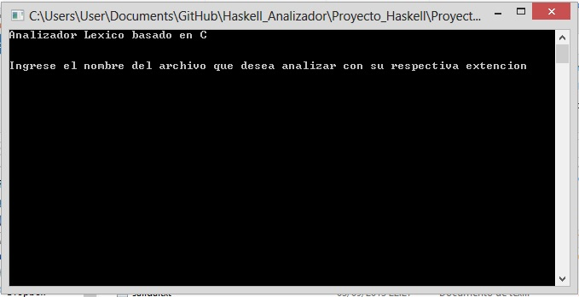
Imagen principal

Slide 3
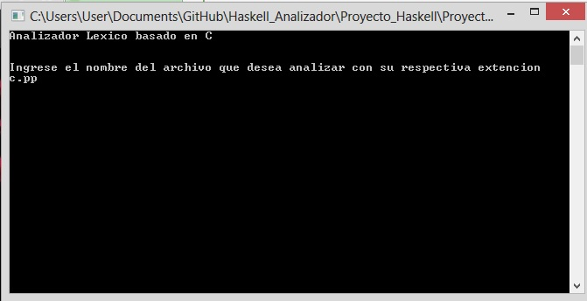
Ingreso del nombre del archivo a analizar

Slide 4
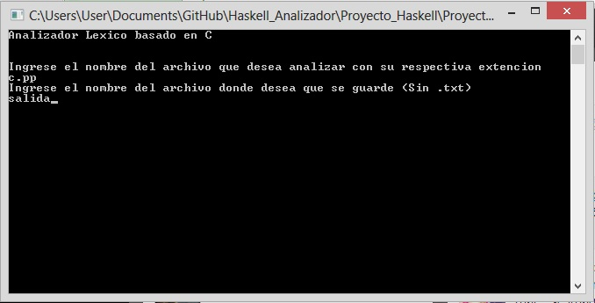
Ingreso del nombre del archivo a crear

Slide 5
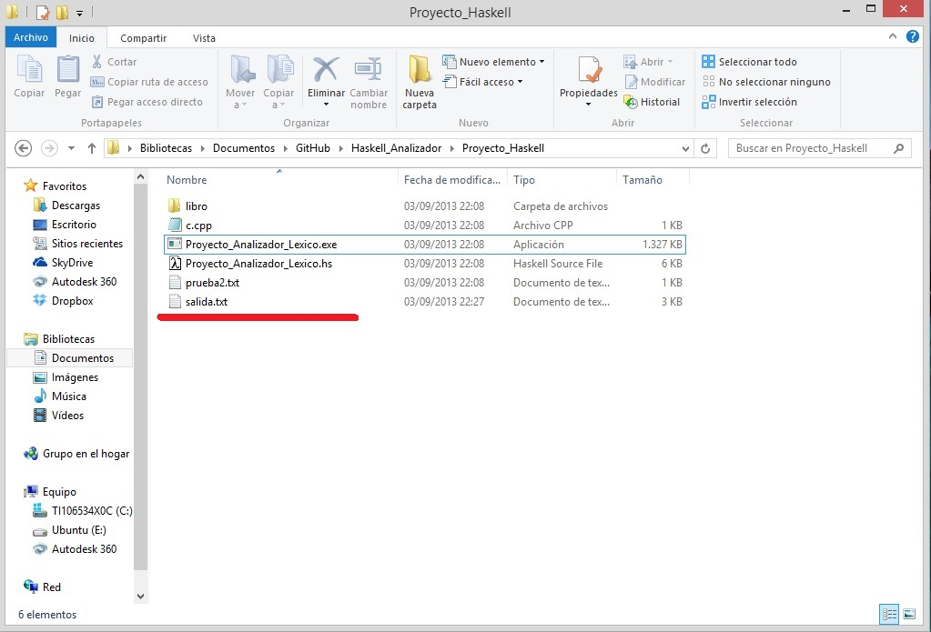
Archivo en el directorio

Slide 6
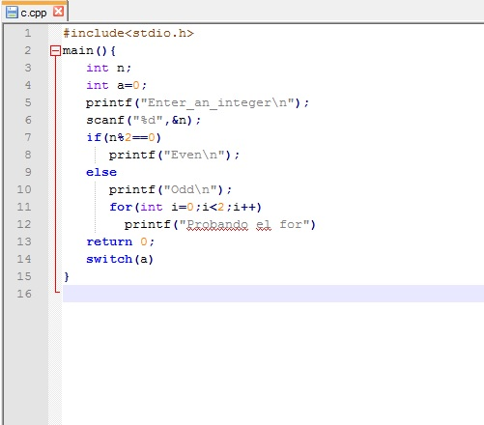
Archivo c.cpp

Slide 7
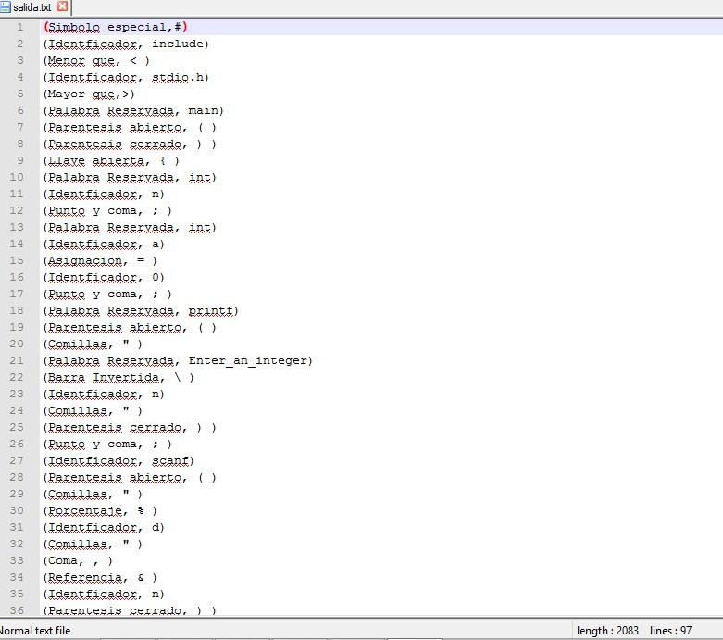
Archivo salida.txt

Slide 8
Limitaciones
El analizador léxico no puede borrar los comentarios , aunque sí los identifica como tal.

Slide 9
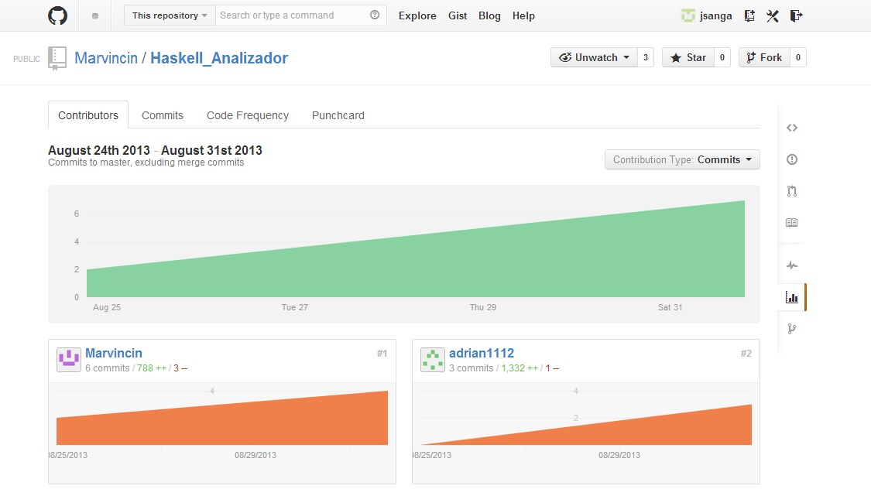
Contribución Git

Slide 10
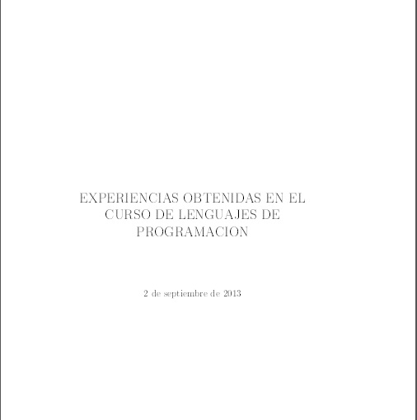
Experiencias del curso en LaTex

Slide 11
Contribución individual
Adrián Aguilar
Experiencias del curso en LaTex
Función delimitadora de separadores
Marlon Loayza
Reconocimiento de palabras reservadas
Funciones de escritura del archivo
Joao Sanga
Funciones de lectura del archivo
Documentación

